Slide 1
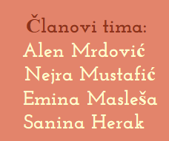
RahatBook
Članovi tima:
Alen Mrdović
Nejra Mustafić
Emina Masleša
Sanina Herak

Slide 2
PLAN pREZENTACIJE
01. Uvod u temu
02. Use case dijagram
03. Dijagrami aktivnosti
04. Dijagram Sekvenci
05. Dijagram klasa
06. Solid Principi
07. Paterni
08. MVC dijagram
09. ER dijagram
10. Dijagram komponenti
11. Dijagram paketa

Slide 3
01
Uvod u temu

Slide 4
Naziv rahatBook
● Rahat(tur.) → bezbrižan, miran, udoban
● Book(engl) → knjiga, rezervisati, uknjižiti
Bezbrižna knjiga putovanja

Slide 5
„ *Potreba za jednostavnim pregledom svih raspoloživih smještajnih jedinica odabrane destinacije, kao i prikazom cijena usluga koje se nude, rezervacija željenog smještaja, te direktna komunikacija sa osobljem hotela. *Potreba za promovisanjem turizma ponude i potražnje.“
Zašto baš ova tema?

Slide 6
Funkcionalnosti
● Registracija
● Prijava
● Pregled svih dostupnih smještajnih jedinica
● Rezervacija smještaja
● Odabir načina plaćanja
● Mogućnost štampanja potvrde o rezervaciji
● Automatski odgovor na rezervaciju
● Otkazivanje rezervacije
● Ocjenjivanje smještaja
● Ostavljanje komentara na smještaj i usluge
● Postavljanje pitanja
● Odgovaranje na postavljena pitanja

Slide 7
02
USE case Dijagram

Slide 8

Akteri
Registrovani korisnik
Neregistrovani korisnik
Smještajna jedinica
Administrator

Slide 9
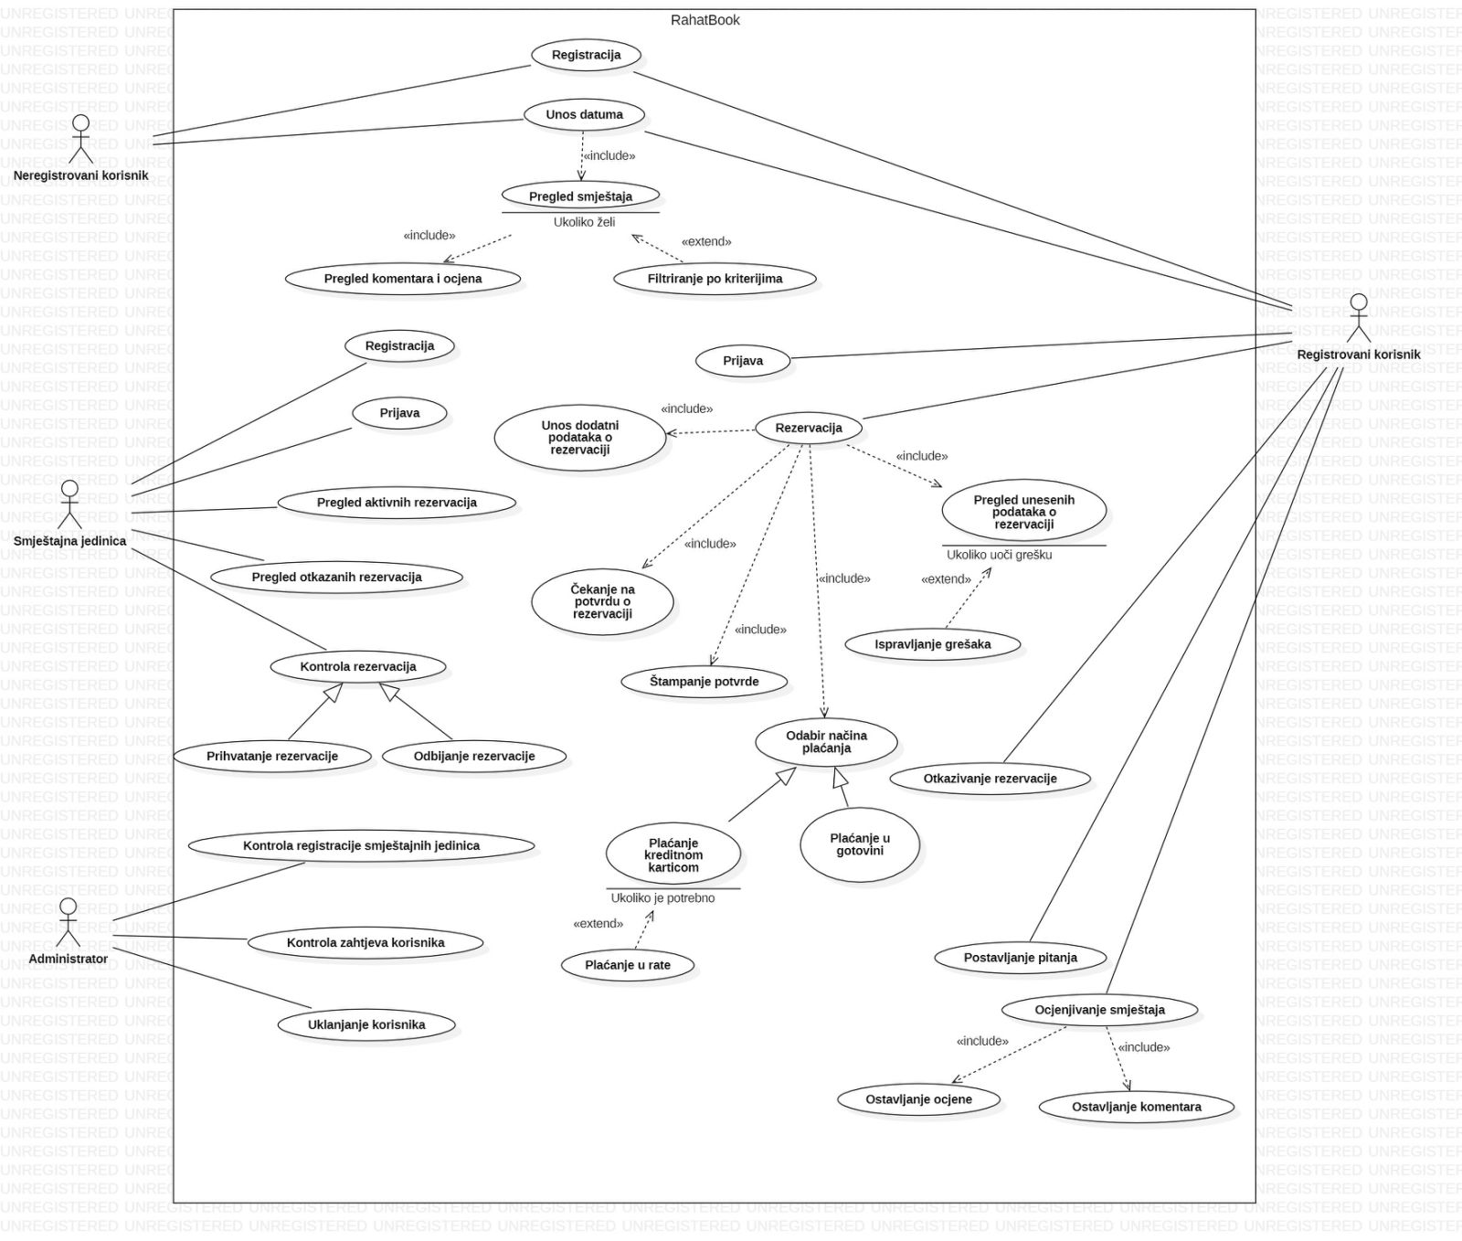
1.

Slide 10
03
Dijagrami Aktivnosti

Slide 11
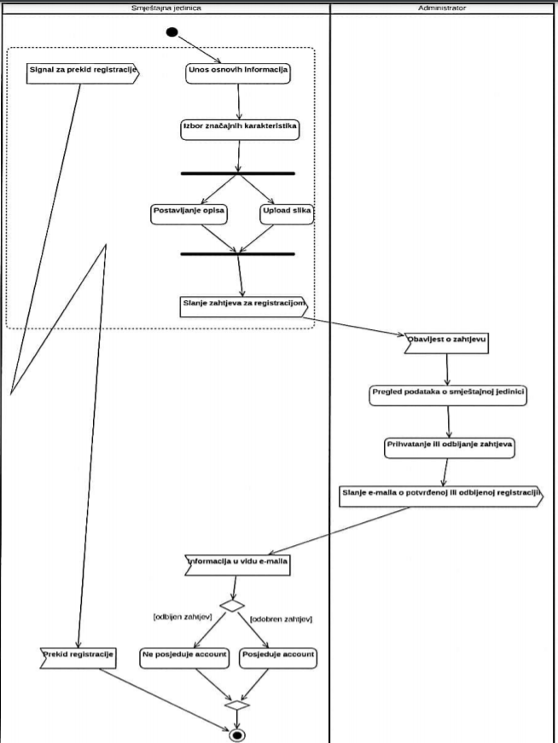
01
Dijagram 1 Registracija smještajne jedinice

Slide 12
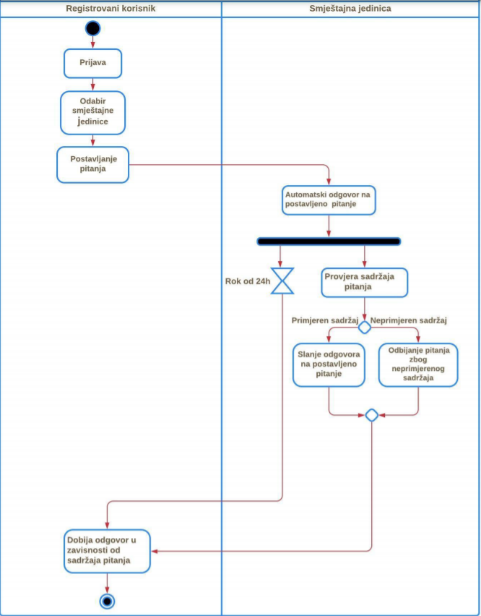
02
Dijagram 2
Postavljanje pitanja i
odgovaranje na postavljena pitanja

Slide 13
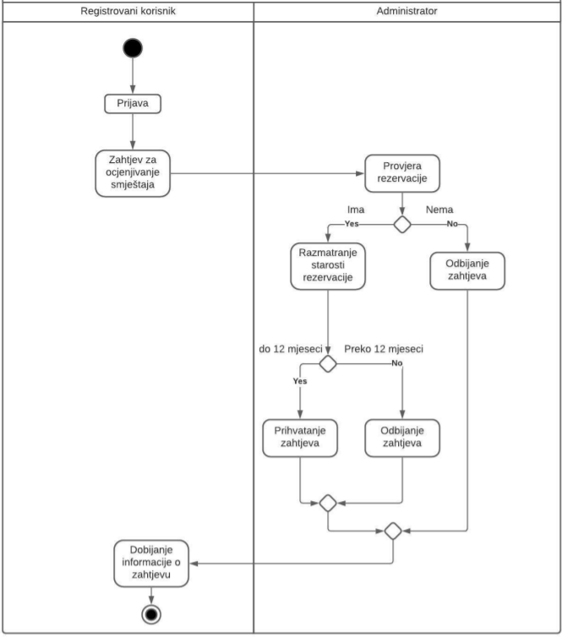
03
Dijagram 3
Ocjenjivanje smještaja

Slide 14
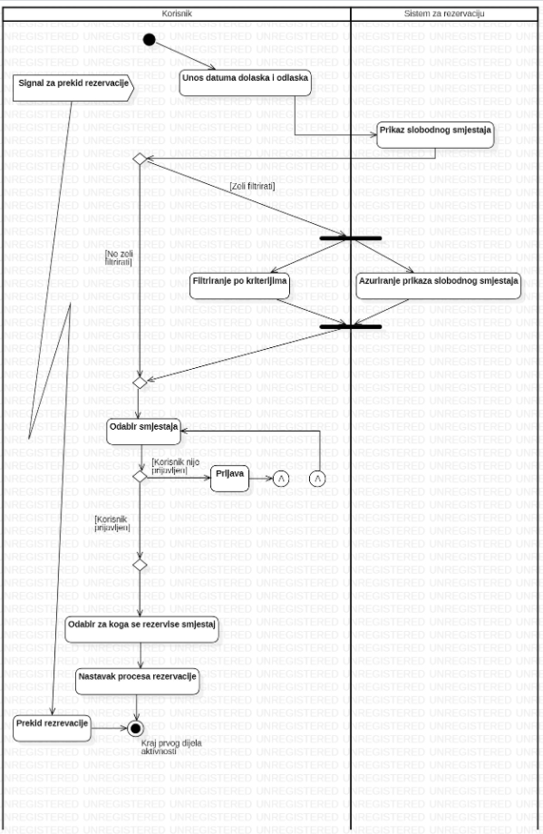
04
Dijagram 4
Rezervacija smještaja

Slide 15
04
Dijagram Sekvenci

Slide 16
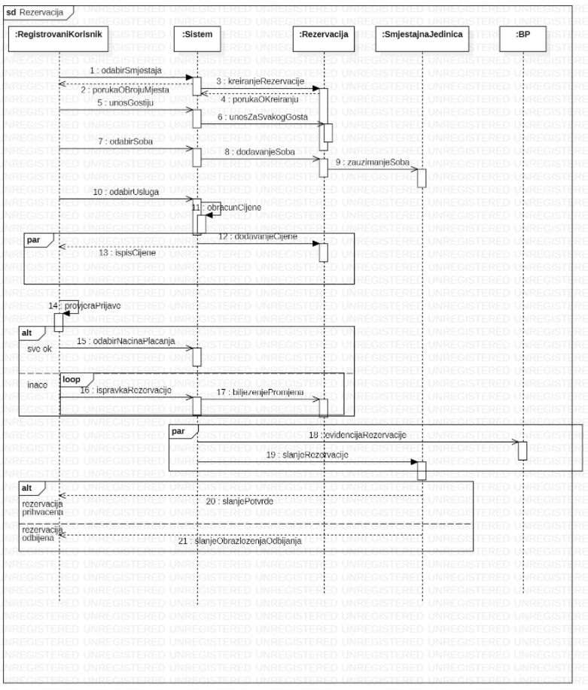

Slide 17
05
Dijagram klasa

Slide 18
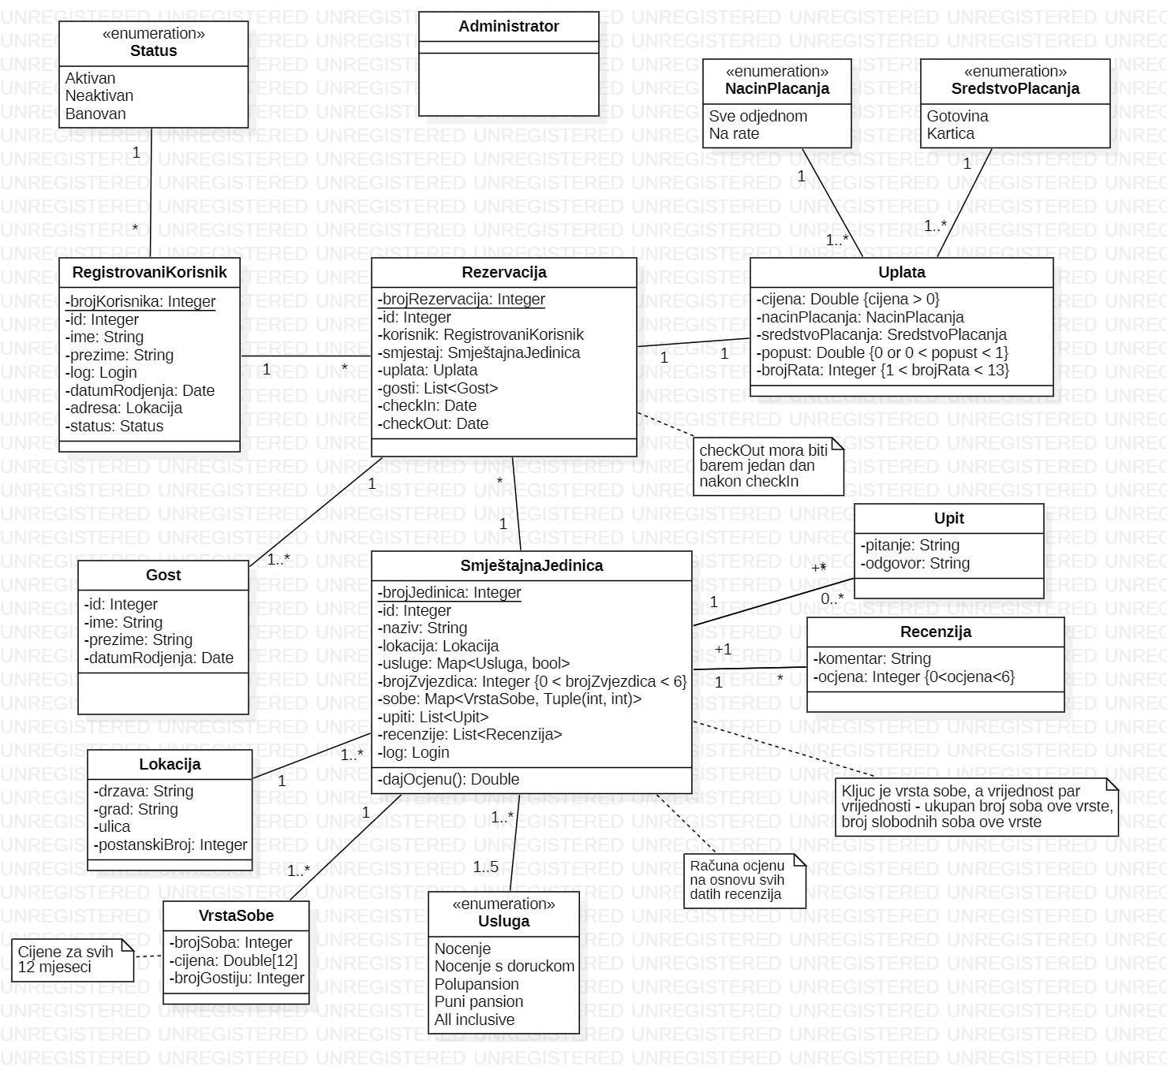

Slide 19
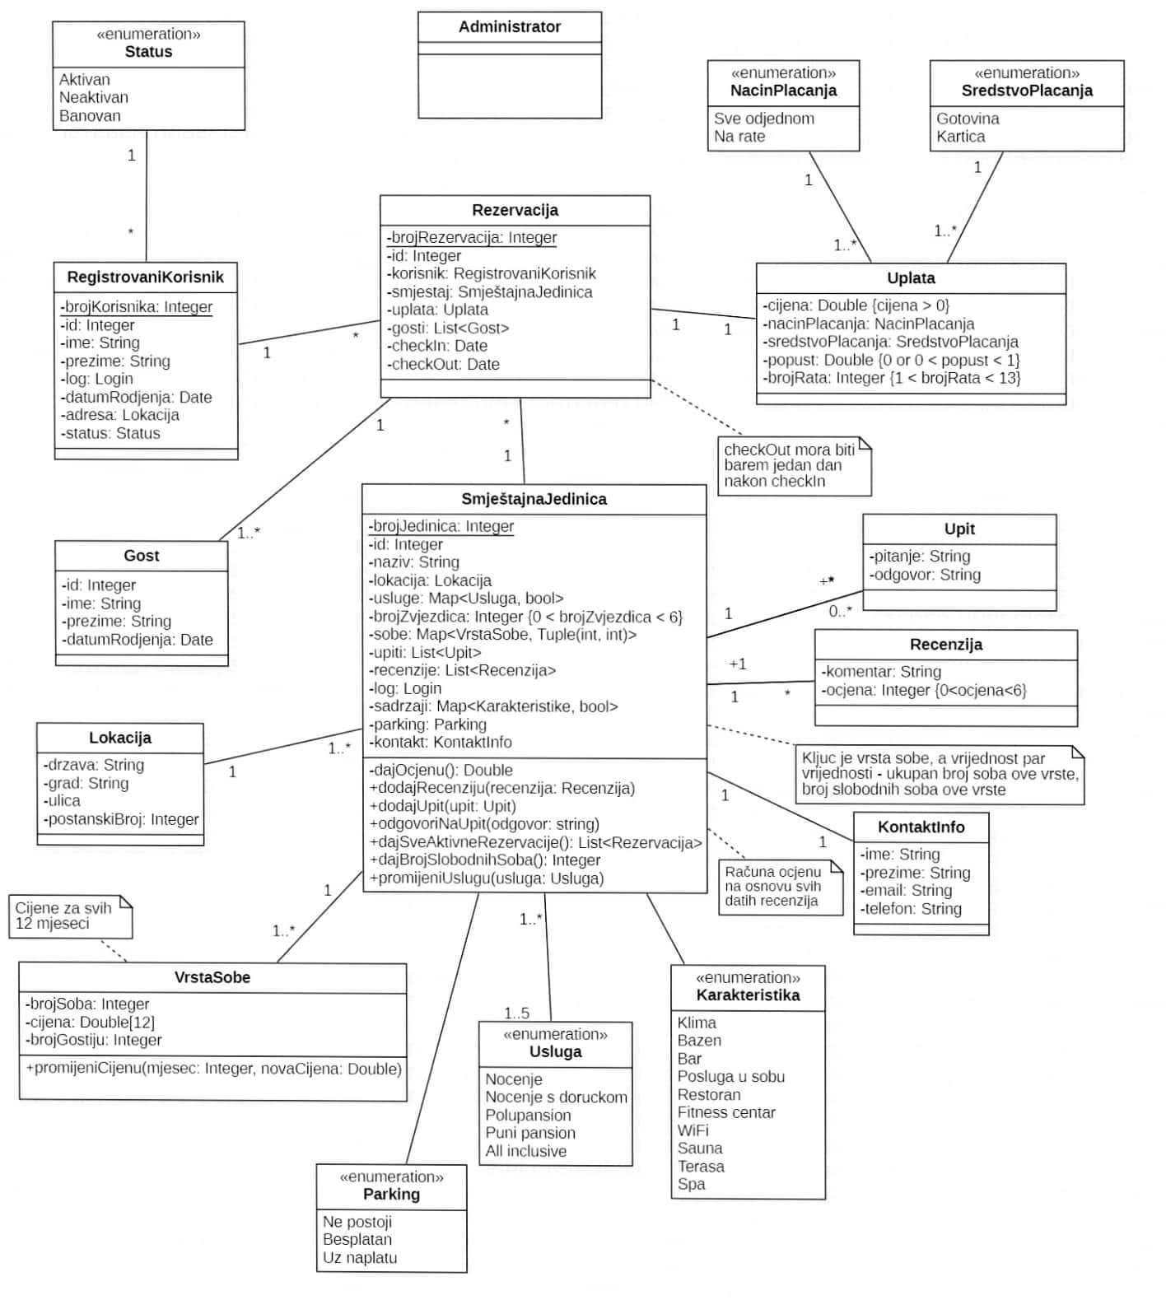

Slide 20
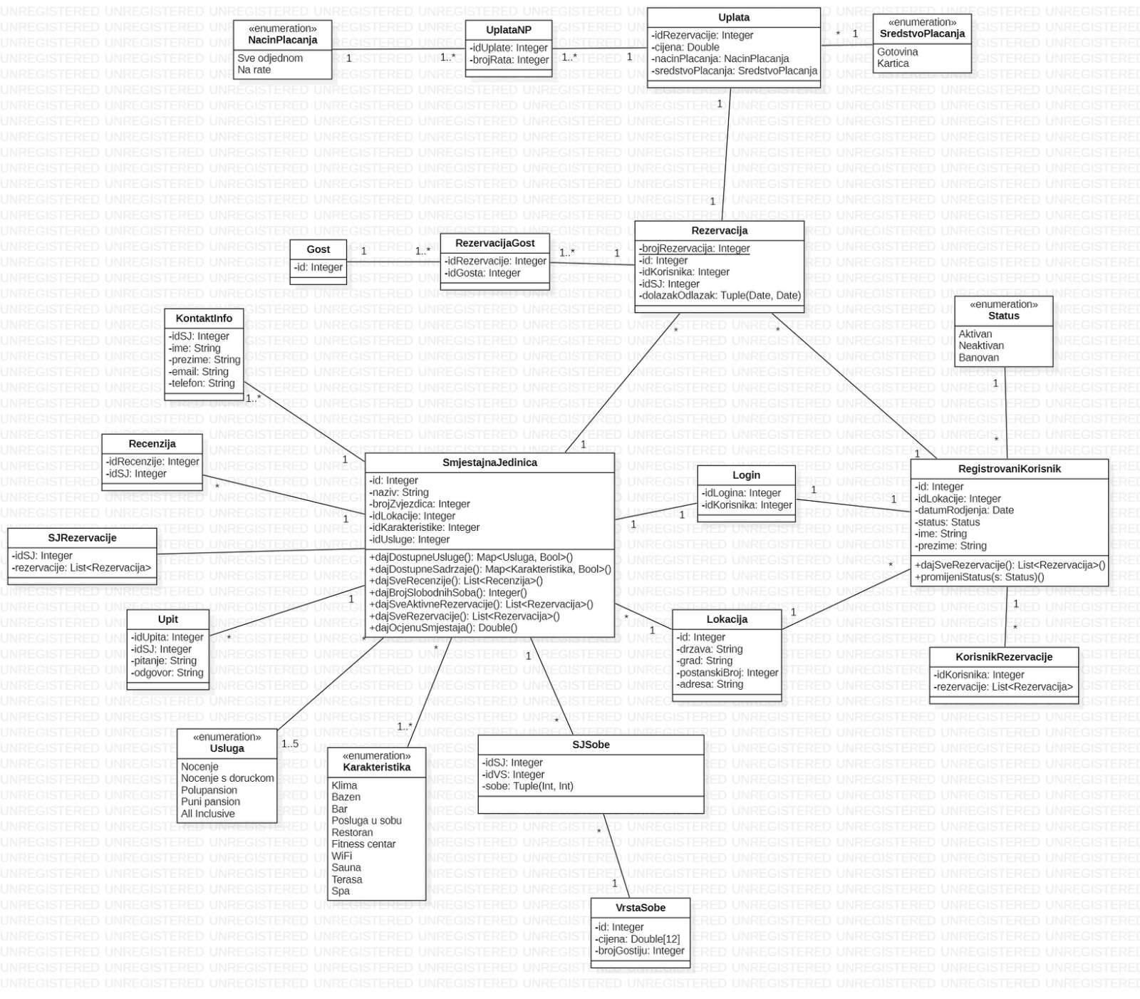

Slide 21
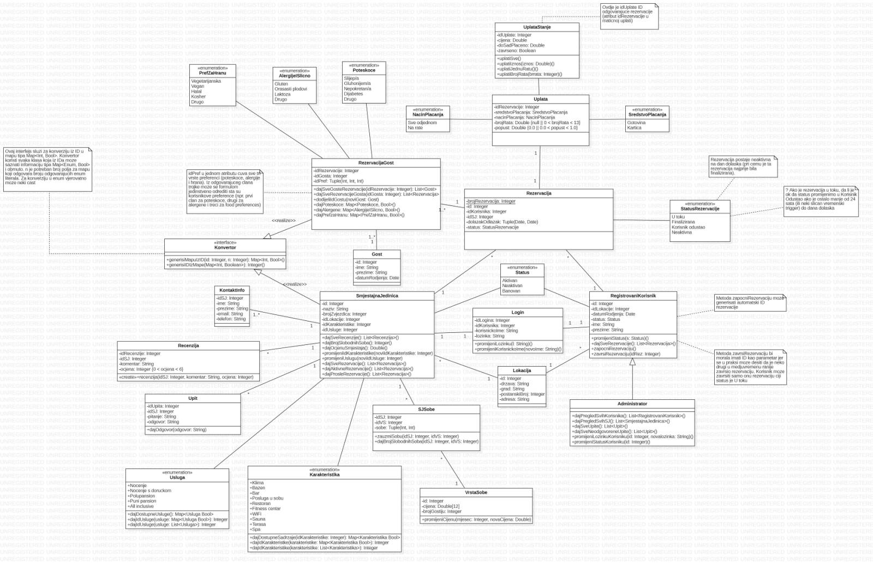

Slide 22
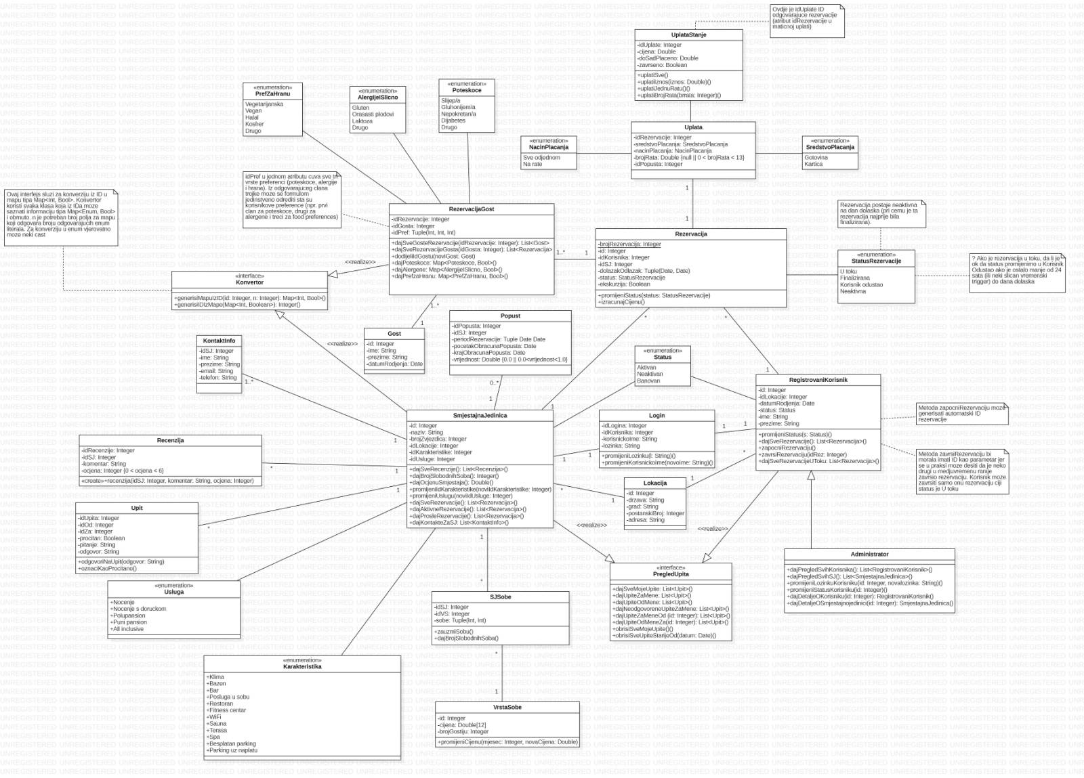

Slide 23
05
Dijagram Sekvenci

Slide 24
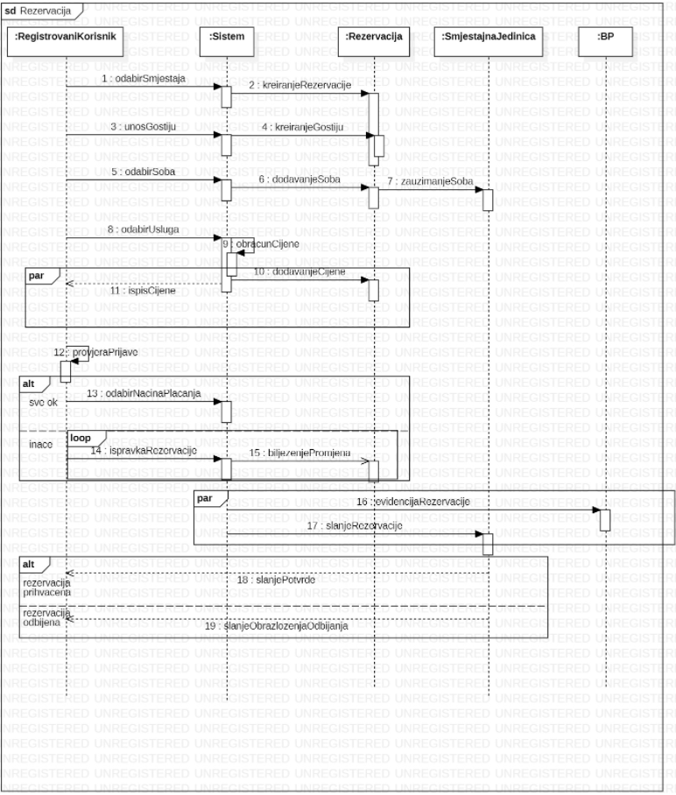

Slide 25
06
solid principi

Slide 26
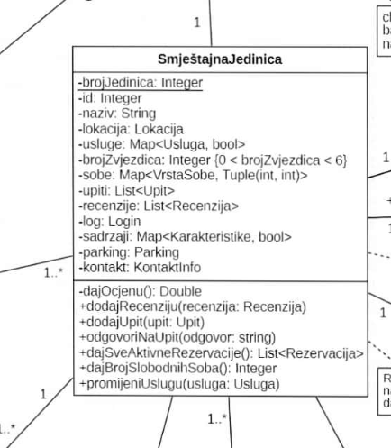

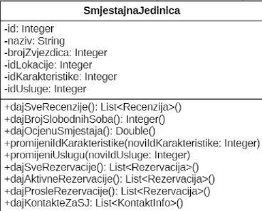
S - Single Responsibility Principle
↓
KLASA BI TREBALA IMATI SAMO
JEDAN RAZLOG ZA PROMJENU

Slide 27
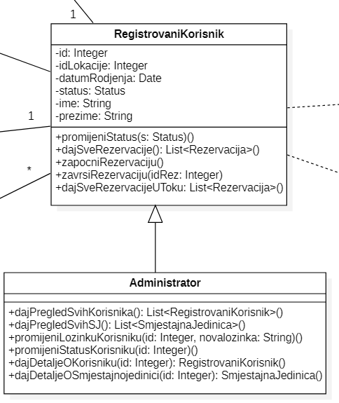

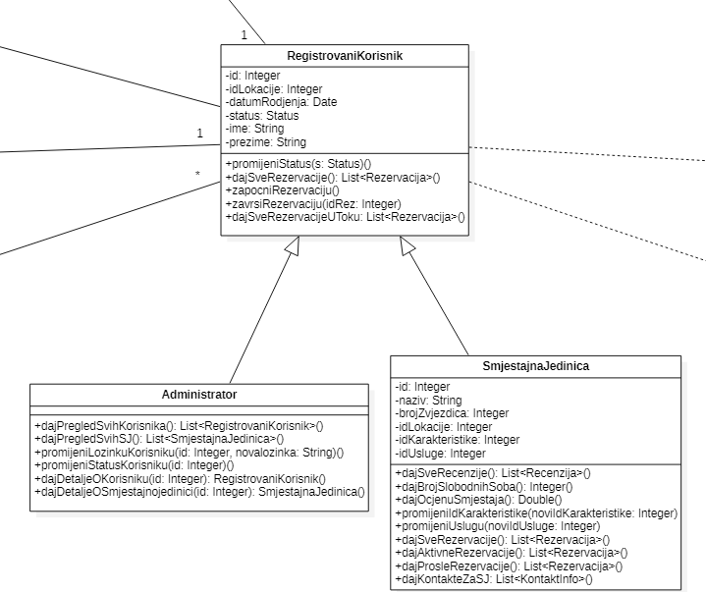
L - Liskov Substitution Principle
↓
PODTIPOVI MORAJU BITI ZAMJENJIVI NJIHOVIM OSNOVNIM TIPOVIMA

Slide 28
07
Paterni

Slide 29
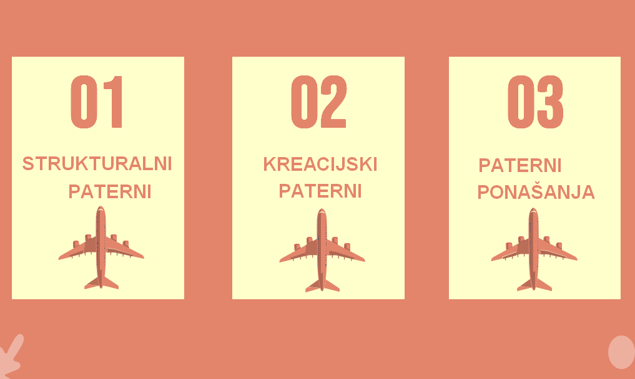

Slide 30
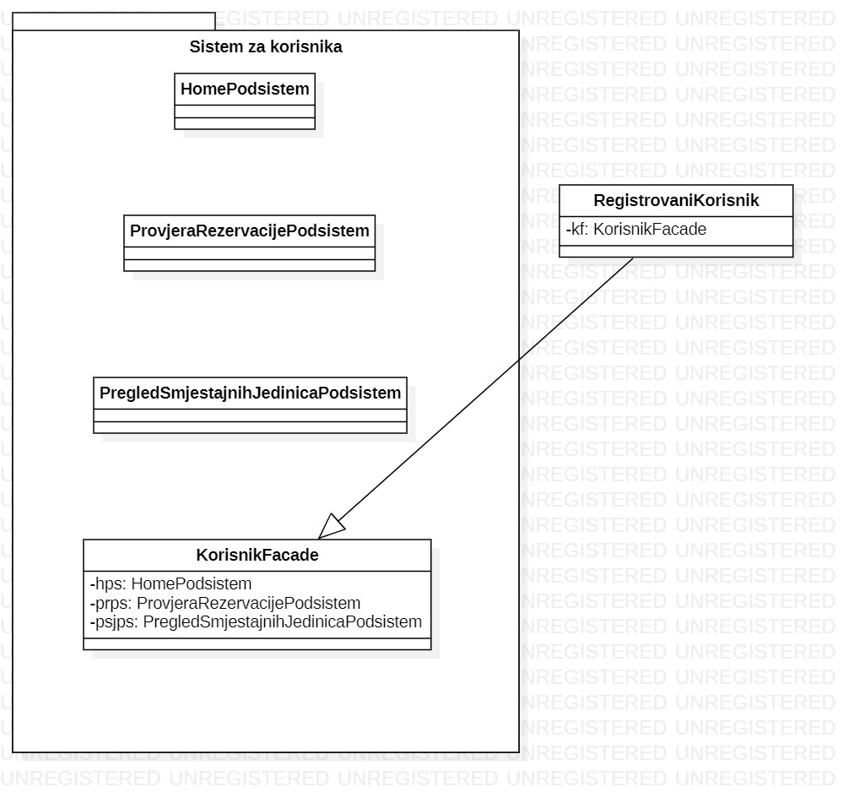
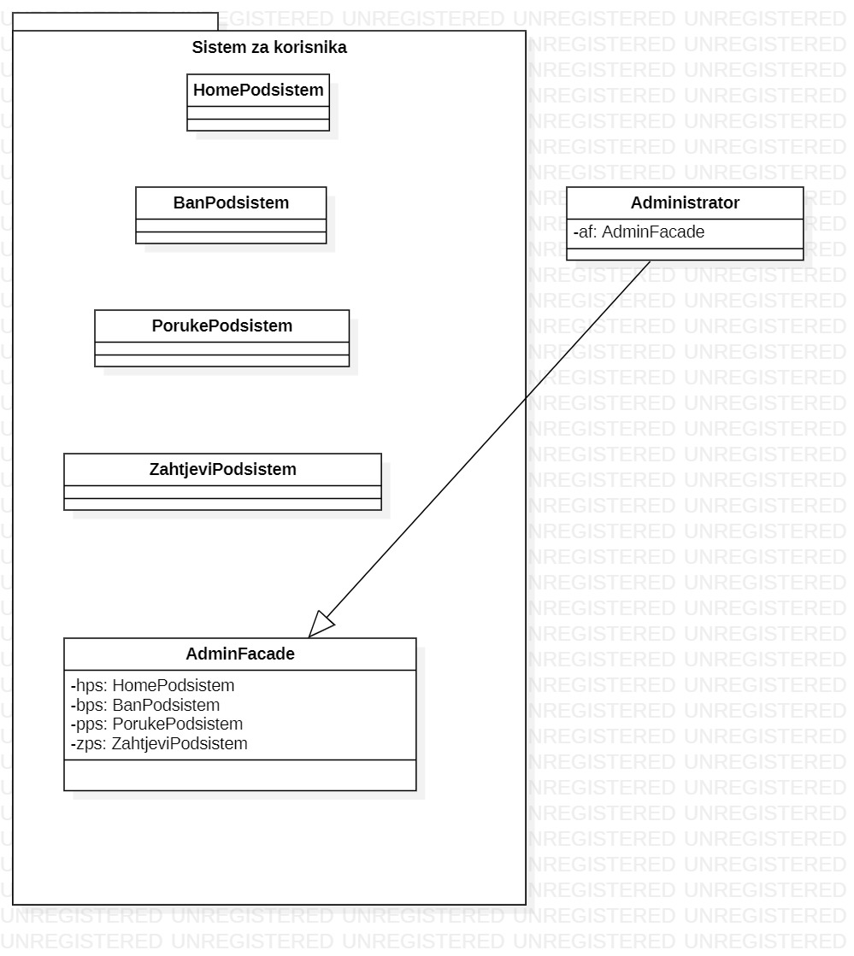
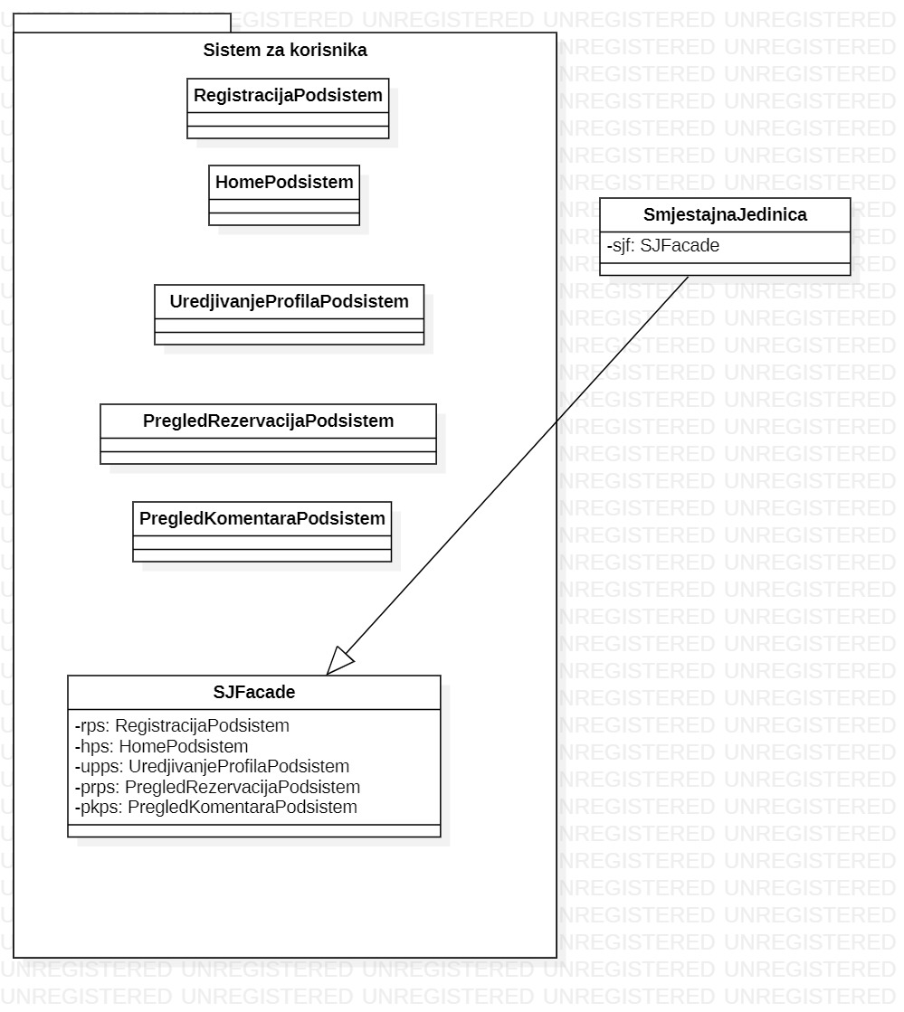
Strukturalni paterni
• Facade

Slide 31
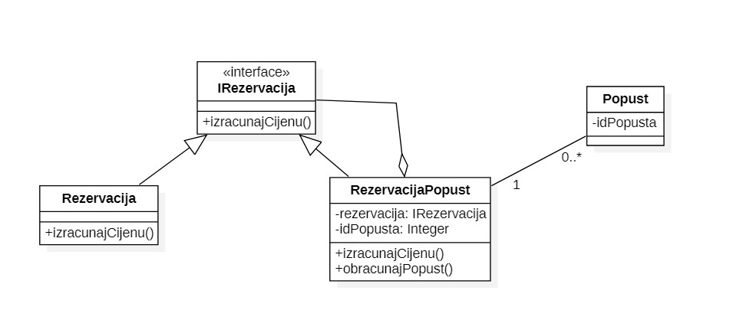
Strukturalni paterni
• Decorator

Slide 32
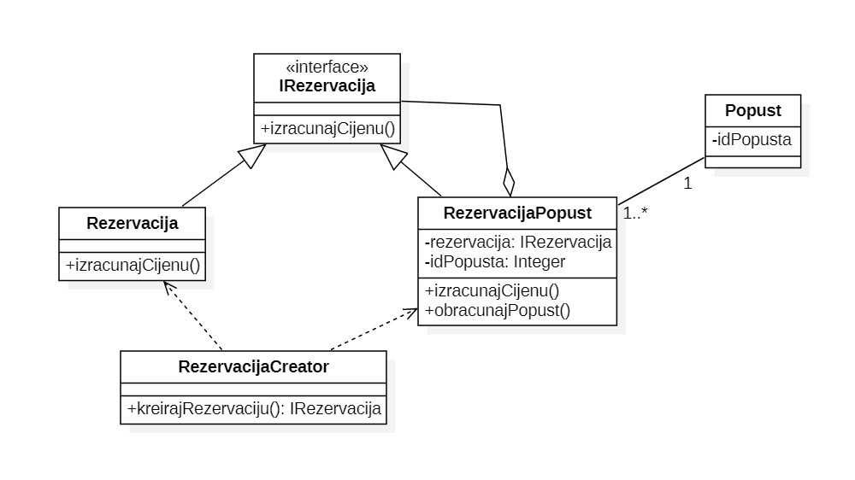
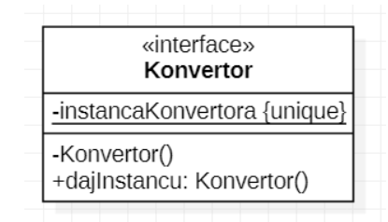
Kreacijski paterni
• Factory Method
• Singleton

Slide 33
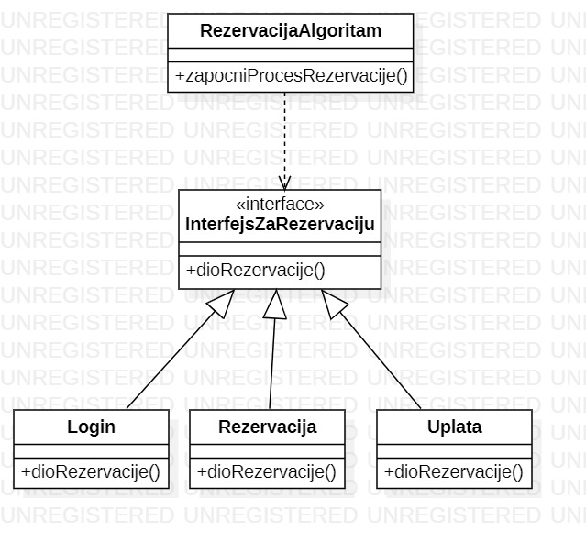
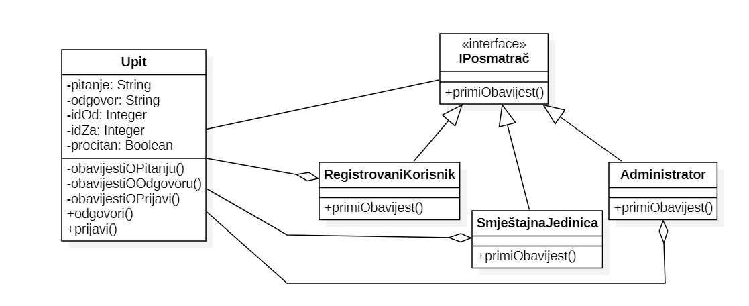
paterni ponašanja
• Template Method
• Observer

Slide 34
08
ER DIJAGRAM

Slide 35
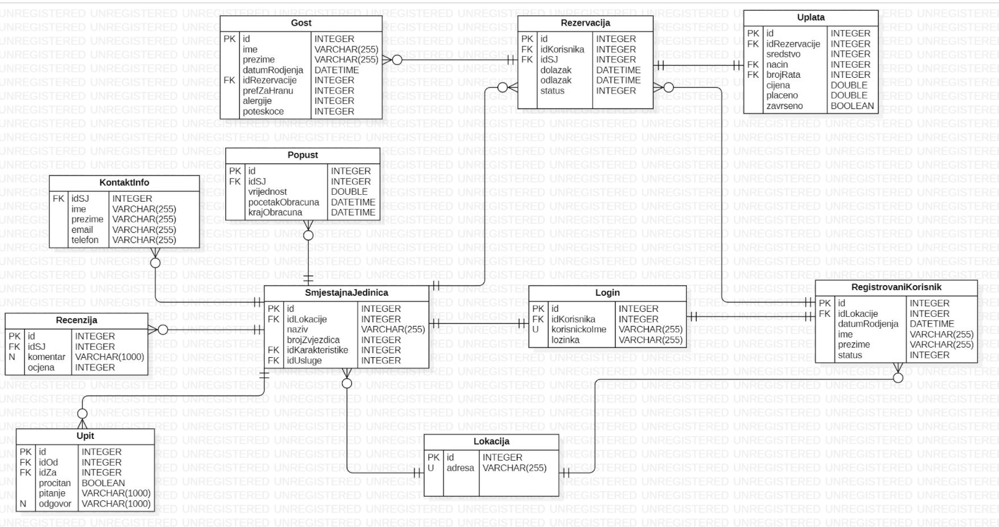

Slide 36
09
mVC DIJAGRAM

Slide 37
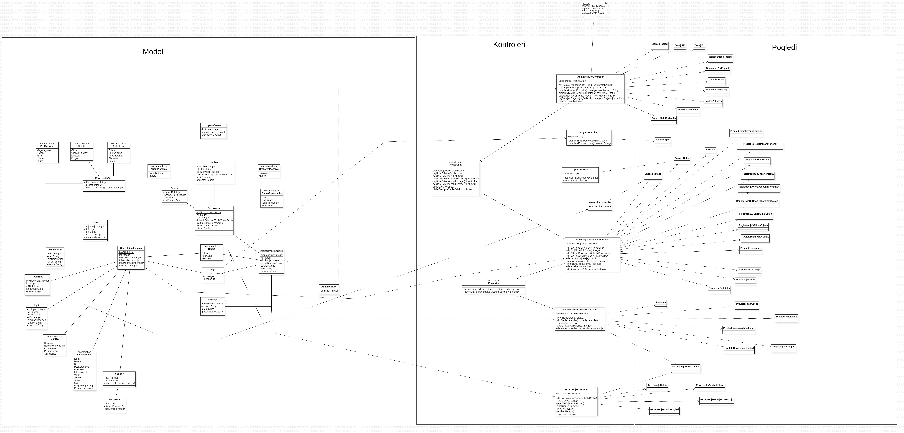

Slide 38
10
DIJAGRAM komponenti

Slide 39
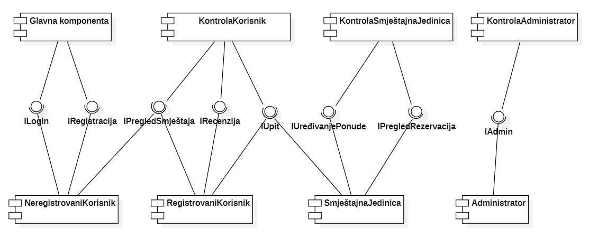

Slide 40
11
DIJAGRAM paketa

Slide 41
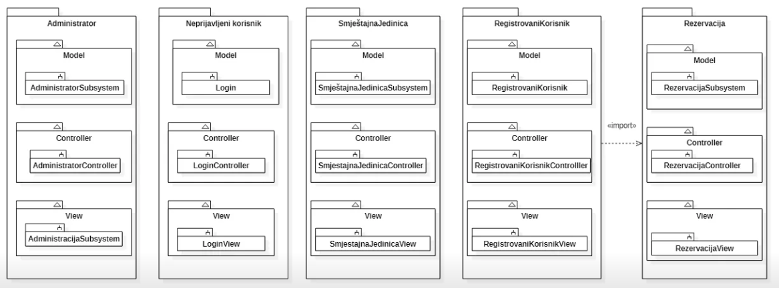

Slide 42

Plan za dalje?
Implementacija
Deployment

Slide 43
HVALA NA PAŽNJI !
Pitanja ???

